Slide 1
Exámenes Colegiados de Inglés en el semestre 2022-2, aplicación en línea bajo ambientes controlados.

Slide 2
¿Qué son los Exámenes Colegiados?
Los Exámenes Colegiados (ExC) en la Escuela Nacional de Enfermería y Obstetricia se constituyen como pruebas de evaluación formativa que permiten explorar los conocimientos fundamentales de las diversas asignaturas contenidas en los planes de estudio de la Licenciatura en Enfermería y en Enfermería y Obstetricia.

Slide 3
Metodología para el Diseño y Aplicación de los Exámenes Colegiados
Socialización del proyecto
Planeación para la aplicación de los ExC
Elaboración del perfil de referencia, tabla de especificaciones y reactivos
Montaje
Aplicación
Emisión de calificaciones y calibración

Slide 4
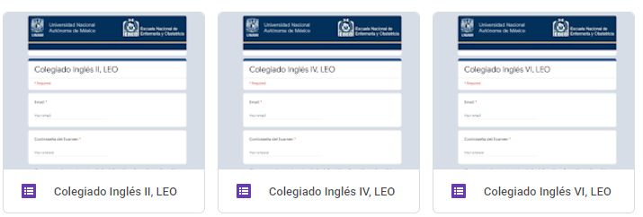
Montaje de las pruebas
Se montaron 3 instrumentos en Google Forms, para la aplicación de los ExC correspondientes a las asignaturas de Inglés II, IV y VI de la Licenciatura en Enfermería y Obstetricia.

Slide 5
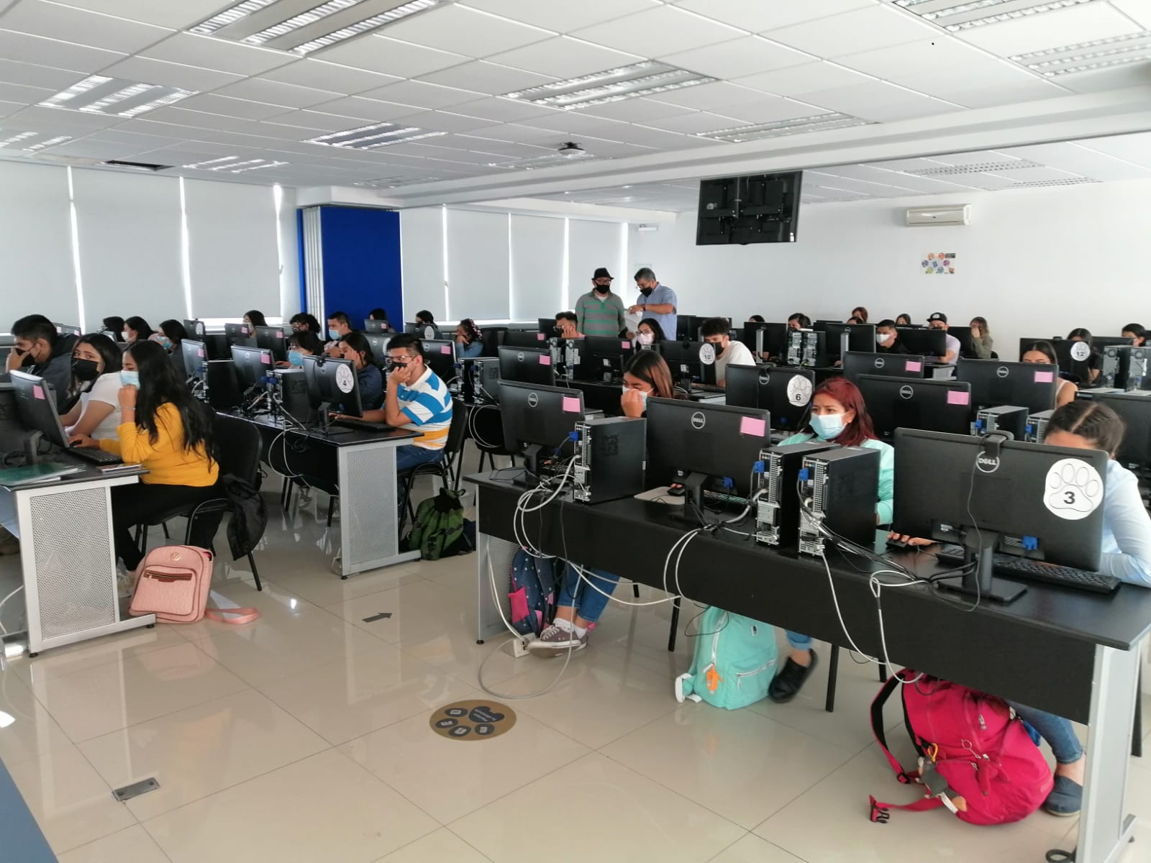
Aplicación en línea bajo ambientes controlados
Para realizar una aplicación que permitiera resguardar los reactivos, las ligas de acceso se compartieron hasta el momento del examen y se asignaron contraseñas de acceso a cada instrumento.
Se contó con 50 equipos de cómputo y 30 ipads, así como con la supervisión de aproximadamente 50 académicos(as).
Los incidentes presentados fueron: la desconexión de 3 equipos de cómputo de la corriente eléctrica y un corte breve de la energía eléctrica en la institución.
En suma se aplicaron 857 exámenes.

Slide 6
Créditos
Nombre del o los docentes:
Alma Guadalupe García Aljama
Adriana Díaz Manrique
Plantel:
Escuela Nacional de Enfermería y Obstetricia
Año:
2022

